Slide 1

ΑΝΩΤΑΤΗ ΣΧΟΛΗ ΠΑΙΔΑΓΩΓΙΚΗΣ ΚΑΙ ΤΕΧΝΟΛΟΓΙΚΗΣ ΕΚΠΑΙΔΕΥΣΗΣ
ΜΑΘΗΜΑ | ΤΜΗΜΑ ΕΚΠΑΙΔΕΥΤΙΚΩΝ
ΦΥΣΙΚΗ | Μηχανολόγων Μηχανικών
 | Ηλεκτρονικών Μηχανικών
Καθηγητής Σιδερής Ευστάθιος

Slide 2
ΕΓΚΑΡΣΙΑ ΚΥΜΑΤΑ KAI ΔΙΑΜΗΚΗ ΜΗΧΑΝΙΚΑ ΚΥΜΑΤΑ
Ταχύτητα Εγκάρσιου Μηχανικού Κύματος.
Ταχύτητα Διαμήκους Κύματος σε Αέριο Μέσο.
Η Διαταραχή της Πίεσης του Μέσου στα Διαμήκη Κύματα.
Εξάρτηση της Ταχύτητας του Ήχου από τη Θερμοκρασία

Slide 3
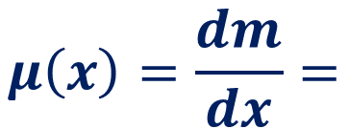
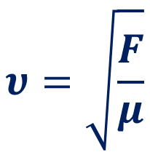
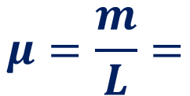
Ταχύτητα Εγκάρσιου Μηχανικού Κύματος σε Τεντωμένο Νήμα, Χορδή ή Σκοινί
$$υ=\sqrt{\frac{F}{μ}}$$
F = Δύναμη που τεντώνει το νήμα ή τη χορδή ή το σκοινί
$$μ\left(x\right)=\frac{dm}{dx}=$$
Γραμμική πυκνότητα νήματος
$$μ=\frac{m}{L}=$$
Γραμμική πυκνότητα ομογενούς νήματος μάζας m και μήκους L

Slide 4

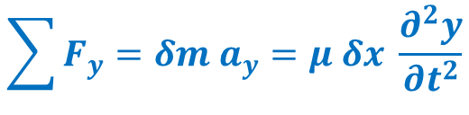
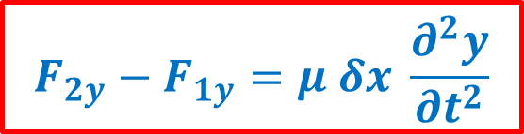





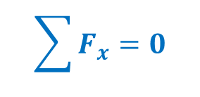
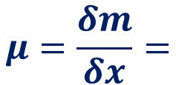







Ταχύτητα Εγκάρσιου Μηχανικού Κύματος σε Τεντωμένο Νήμα, Χορδή ή Σκοινί
x
x+δx
$$δm=μδx$$
Ένα Τμήμα χορδής μήκους δx σε ισορροπία στην περιοχή (x, x+δx) που τεντώνεται με δύναμη F
$${\vec{F}}_{1}=−\vec{F}$$
$$δ\vec{x}$$
$${\vec{F}}_{2}=\vec{F}$$
$$μ=\frac{δm}{δx}=$$
Γραμμική πυκνότητα νήματος
$$F_{2y}$$
$${\vec{F}}_{2}$$
$$F_{2x}=F$$
Στιγμιότυπο τμήματος χορδής σε ταλάντωση πολύ μικρού πλάτους (σε μεγέθυνση)
$$F_{1x}=F$$
$$F_{1y}$$
$$\sum{F_{x}}=0$$
$${\vec{F}}_{1}$$
$$\text{⇒} F_{2x}−F_{1x}=0 ⇒$$
$$F_{2x}=F_{1x}$$
$$\sum{F_{y}}=F_{2y}−F_{1y}$$
$$F_{2y}−F_{1y}=μ δx \frac{∂^{2}y}{{∂t}^{2}}$$
$$\sum{F_{y}=δm a_{y}=μ δx \frac{∂^{2}y}{{∂t}^{2}}}$$

Slide 5


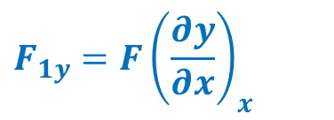
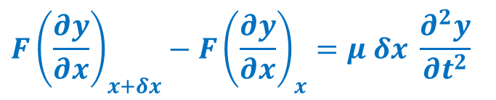



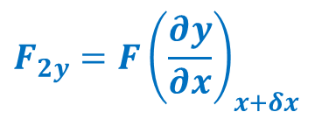

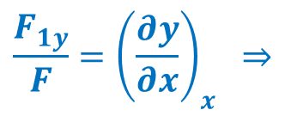


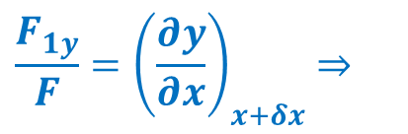

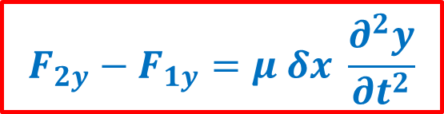

Ταχύτητα Εγκάρσιου Μηχανικού Κύματος σε Τεντωμένο Νήμα, Χορδή ή Σκοινί
x
x+δx
$$δm=μδx$$
Ένα Τμήμα χορδής μήκους δx σε ισορροπία στην περιοχή (x, x+δx) που τεντώνεται με δύναμη F
$${\vec{F}}_{1}=−\vec{F}$$
$$δ\vec{x}$$
$${\vec{F}}_{2}=\vec{F}$$
$$μ=\frac{δm}{δx}=$$
$$dx$$
Γραμμική πυκνότητα νήματος
$$F_{2y}$$
$${\vec{F}}_{2}$$
$$dy$$
$$F_{2x}=F$$
Στιγμιότυπο τμήματος χορδής σε ταλάντωση πολύ μικρού πλάτους (σε μεγέθυνση)
$$F_{1x}=F$$
$$dy$$
$$F_{1y}$$
$$F_{2y}−F_{1y}=μ δx \frac{∂^{2}y}{{∂t}^{2}}$$
Αποδείξαμε:
$${\vec{F}}_{1}$$
$d$x
Κλίση χορδής στη θέση x:
$$\frac{F_{1y}}{F}={\left(\frac{∂y}{∂x}\right)}_{x} ⇒$$
$$F_{1y}=F{\left(\frac{∂y}{∂x}\right)}_{x}$$
$$F{\left(\frac{∂y}{∂x}\right)}_{x+δx}−F{\left(\frac{∂y}{∂x}\right)}_{x}=μ δx \frac{∂^{2}y}{{∂t}^{2}}$$
Κλίση χορδής στη θέση x+δx:
$$\frac{F_{1y}}{F}={\left(\frac{∂y}{∂x}\right)}_{x+δx}⇒$$
$$F_{2y}=F{\left(\frac{∂y}{∂x}\right)}_{x+δx}$$

Slide 6
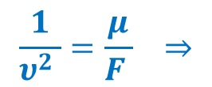
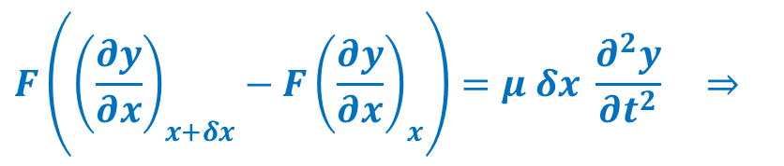
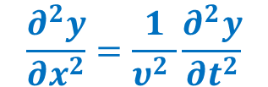
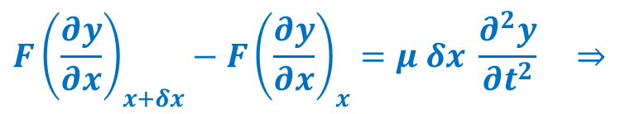
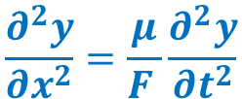
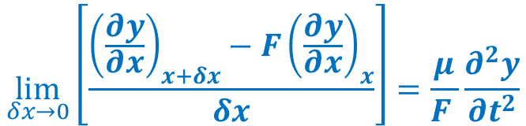
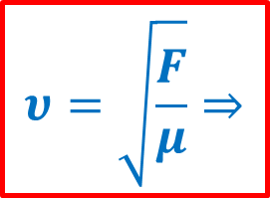
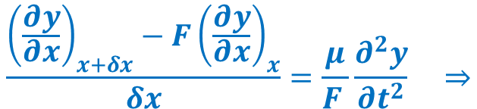
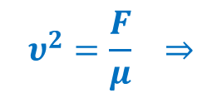
Ταχύτητα Εγκάρσιου Μηχανικού Κύματος σε Τεντωμένο Νήμα, Χορδή ή Σκοινί
Αποδείξαμε:
$$F{\left(\frac{∂y}{∂x}\right)}_{x+δx}−F{\left(\frac{∂y}{∂x}\right)}_{x}=μ δx \frac{∂^{2}y}{{∂t}^{2}} ⇒$$
$$F\left({\left(\frac{∂y}{∂x}\right)}_{x+δx}−F{\left(\frac{∂y}{∂x}\right)}_{x}\right)=μ δx \frac{∂^{2}y}{{∂t}^{2}} ⇒$$
$$\frac{{\left(\frac{∂y}{∂x}\right)}_{x+δx}−F{\left(\frac{∂y}{∂x}\right)}_{x}}{δx}=\frac{μ}{F }\frac{∂^{2}y}{{∂t}^{2}} ⇒$$
$$\lim_{δx→0}\left[\frac{{\left(\frac{∂y}{∂x}\right)}_{x+δx}−F{\left(\frac{∂y}{∂x}\right)}_{x}}{δx}\right]=\frac{μ}{F }\frac{∂^{2}y}{{∂t}^{2}}$$
$$\frac{∂^{2}y}{∂x^{2}}=\frac{μ}{F }\frac{∂^{2}y}{{∂t}^{2}}$$
$$\frac{1}{υ^{2} }=\frac{μ}{F } ⇒$$
$$\frac{∂^{2}y}{∂x^{2}}=\frac{1}{υ^{2} }\frac{∂^{2}y}{{∂t}^{2}}$$
Δ.Ε. Κύματος:
$$υ=\sqrt{\frac{F}{μ}}⇒$$
$$υ^{2}=\frac{F}{μ} ⇒$$

Slide 7




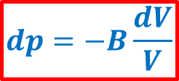



Ταχύτητα Διαμήκους Κύματος σε Αέριο Μέσο
$$p\left(x,t\right)=p(x+δx,t)$$
$$dp=−B\frac{dV}{V}$$
$$δV=S\left[D\left(x+δx,t\right)−D\left(x,t\right)\right]$$
p(x,t) S
V_{i} = S δx
p(x+δx,t) S
Κατάσταση Τμήματος Αέριας Στήλης τη Χρονική Στιγμή t
δm = ρ V_{i}
ρ
p(x,t) S =p(x+δx,t) S ⇒
p(x,t) =p(x+δx,t)
p(x,t+dt) S
$$V_{f}$$
p(x+δx,t+dt) S
Κατάσταση Τμήματος Αέριας Στήλης τη Χρονική Στιγμή t+dt
x
$$dp=−B\frac{dV}{V}$$
x
x+δx
Νόμος Ελαστικότητας Όγκου:
B = μέτρο ελαστικότητας όγκου
$$D\left(x,t\right)≪δx$$
$$D(x+δx,t)$$
$$V_{f}=V_{i}−S D\left(x,t\right)+S D\left(x+δx,t\right) ⇒$$
$$V_{f}−V_{i}=−S D\left(x,t\right)+S D\left(x+δx,t\right)$$

Slide 8

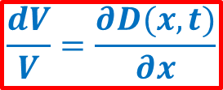


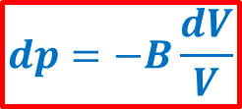


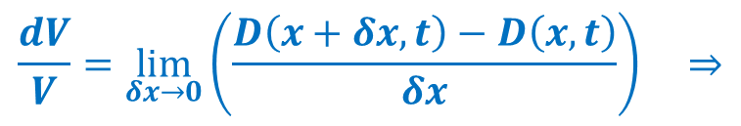

Ταχύτητα Διαμήκους Κύματος σε Αέριο Μέσο
$$p\left(x,t\right)=p(x+δx,t)$$
$$dp=−B\frac{dV}{V}$$
$$\frac{dV}{V}=\frac{∂D(x,t)}{∂x}$$
$$δV=S\left[D\left(x+δx,t\right)−D\left(x,t\right)\right]$$
p(x,t) S
V_{i} = S δx
p(x+δx,t) S
δm = ρ V_{i}
ρ
$$\frac{δV}{V}=\frac{S\left[D\left(x+δx,t\right)−D\left(x,t\right)\right]}{S δx}$$
$$⇒$$
p(x,t+dt) S
$$V_{f}$$
p(x+δx,t+dt) S
$$δx →0 ⇒ δV → dV$$
$$\frac{dV}{V}=\lim_{δx→0}\left(\frac{D\left(x+δx,t\right)−D\left(x,t\right)}{δx}\right) ⇒$$
x
x+δx
x
$$D\left(x,t\right)≪δx$$
$$D(x+δx,t)$$
$$\frac{dV}{V}=\frac{∂D(x,t)}{∂x}$$

Slide 9


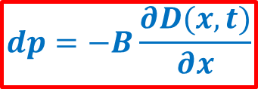

Ταχύτητα Διαμήκους Κύματος σε Αέριο Μέσο
B
$$dp=−B\frac{∂D(x,t)}{∂x}$$
$$p\left(x,t\right)=p(x+δx,t)$$
$$dp=−B\frac{dV}{V}$$
$$\frac{dV}{V}=\frac{∂D(x,t)}{∂x}$$
$$dp\left(x,t\right)−dp\left(x+δx,t\right)=p\left(x,t+dt\right)−p\left(x+δx,t+dt\right)$$
ΣΤΟ ΧΡΟΝΙΚΟ ΔΙΑΣΤΗΜΑ dt
p(x,t) S
V_{i} = S δx
p(x+δx,t) S
δm = ρ V_{i}
α) Μεταβολή της πίεσης στη θέση x:
ρ
$$dp\left(x,t\right)=p\left(x,t+dt\right)−p(x,t)$$
p(x,t+dt) S
p(x+δx,t+dt) S
β) Μεταβολή της πίεσης στη θέση x+δx:
$$V_{f}$$
$$dp\left(x+δx,t\right)=p\left(x+δx,t+dt\right)−p(x+δx,t)$$
x
x+δx
x
Αφαίρεση κατά μέλη
$$D\left(x,t\right)≪δx$$
$$D(x+δx,t)$$
$$dp\left(x,t\right)−dp\left(x+δx,t\right)=p\left(x,t+dt\right)−p\left(x,t\right)−p\left(x+δx,t+dt\right)+p(x+δx,t)$$

Slide 10




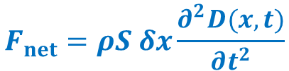

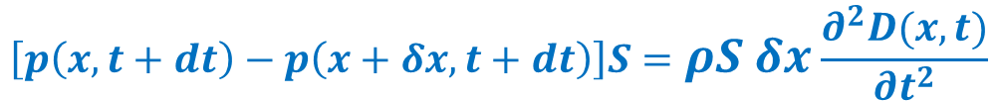
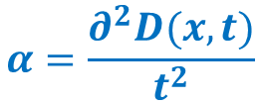
Ταχύτητα Διαμήκους Κύματος σε Αέριο Μέσο
B
$$dp=−B\frac{∂D(x,t)}{∂x}$$
$$p\left(x,t\right)=p(x+δx,t)$$
$$dp=−B\frac{dV}{V}$$
$$\frac{dV}{V}=\frac{∂D(x,t)}{∂x}$$
$$dp\left(x,t\right)−dp\left(x+δx,t\right)=p\left(x,t+dt\right)−p\left(x+δx,t+dt\right)$$
p(x,t) S
p(x+δx,t) S
Συνισταμένη δύναμη στα όρια του όγκου V_{f}:
V_{i} = S δx
δm = ρ V_{i}
$$F_{net}=$$
$$\left[p\left(x,t+dt\right)−p\left(x+δx,t+dt\right)\right]S$$
ρ
2ος Νόμος Newton:
p(x,t+dt) S
$$V_{f}$$
p(x+δx,t+dt) S
$$F_{net}=δm α$$
$$δm=ρV_{f}$$
$$F_{net}=ρS δx\frac{∂^{2}D(x,t)}{∂t^{2}}$$
x
$$α=\frac{∂^{2}D(x,t)}{t^{2}}$$
$$⇒$$
x
x+δx
$$D\left(x,t\right)≪δx$$
$$D(x+δx,t)$$
$$V_{f}=S δx$$
$$\left[p\left(x,t+dt\right)−p\left(x+δx,t+dt\right)\right]S=ρS δx\frac{∂^{2}D(x,t)}{∂t^{2}}$$

Slide 11
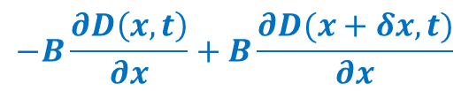

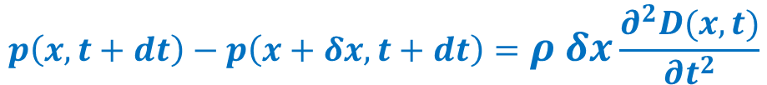
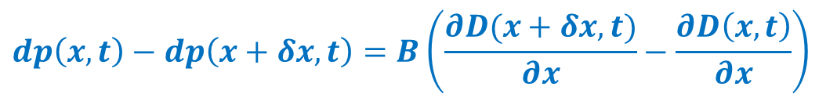
Ταχύτητα Διαμήκους Κύματος σε Αέριο Μέσο
B
$$dp=−B\frac{∂D(x,t)}{∂x}$$
$$p\left(x,t\right)=p(x+δx,t)$$
$$dp=−B\frac{dV}{V}$$
$$\frac{dV}{V}=\frac{∂D(x,t)}{∂x}$$
$$dp\left(x,t\right)−dp\left(x+δx,t\right)=p\left(x,t+dt\right)−p\left(x+δx,t+dt\right)$$
Αποδείξαμε:
p(x,t) S
V_{i} = S δx
p(x+δx,t) S
$$p\left(x,t+dt\right)−p\left(x+δx,t+dt\right)=ρ δx\frac{∂^{2}D(x,t)}{∂t^{2}}$$
δm = ρ V_{i}
ρ
p(x,t+dt) S
$$V_{f}$$
p(x+δx,t+dt) S
$$−B\frac{∂D\left(x,t\right)}{∂x}+B\frac{∂D(x+δx,t)}{∂x}$$
$$dp\left(x,t\right)−dp\left(x+δx,t\right)=$$
x
x+δx
x
$$dp\left(x,t\right)−dp\left(x+δx,t\right)=B\left(\frac{∂D(x+δx,t)}{∂x}−\frac{∂D\left(x,t\right)}{∂x}\right)$$
$$D\left(x,t\right)≪δx$$
$$D(x+δx,t)$$

Slide 12
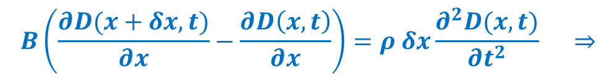
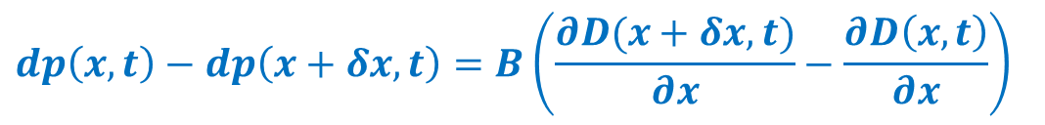
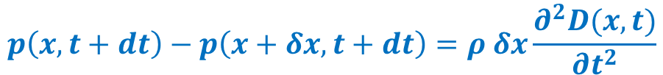
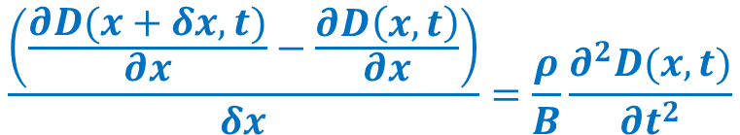
Ταχύτητα Διαμήκους Κύματος σε Αέριο Μέσο
B
$$dp=−B\frac{∂D(x,t)}{∂x}$$
$$p\left(x,t\right)=p(x+δx,t)$$
$$dp=−B\frac{dV}{V}$$
$$\frac{dV}{V}=\frac{∂D(x,t)}{∂x}$$
$$dp\left(x,t\right)−dp\left(x+δx,t\right)=p\left(x,t+dt\right)−p\left(x+δx,t+dt\right)$$
Αποδείξαμε:
p(x,t) S
V_{i} = S δx
p(x+δx,t) S
$$p\left(x,t+dt\right)−p\left(x+δx,t+dt\right)=ρ δx\frac{∂^{2}D(x,t)}{∂t^{2}}$$
δm = ρ V_{i}
ρ
$$dp\left(x,t\right)−dp\left(x+δx,t\right)=B\left(\frac{∂D(x+δx,t)}{∂x}−\frac{∂D\left(x,t\right)}{∂x}\right)$$
p(x,t+dt) S
$$V_{f}$$
p(x+δx,t+dt) S
$$B\left(\frac{∂D(x+δx,t)}{∂x}−\frac{∂D\left(x,t\right)}{∂x}\right)=ρ δx\frac{∂^{2}D(x,t)}{∂t^{2}} ⇒$$
x
x+δx
x
$$D\left(x,t\right)≪δx$$
$$D(x+δx,t)$$
$$\frac{\left(\frac{∂D(x+δx,t)}{∂x}−\frac{∂D\left(x,t\right)}{∂x}\right)}{δx}=\frac{ρ}{B}\frac{∂^{2}D(x,t)}{∂t^{2}}$$

Slide 13


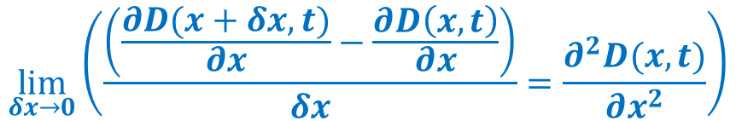
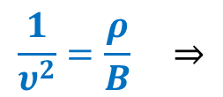

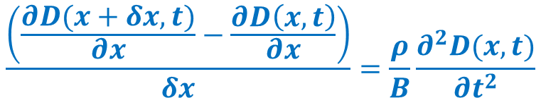
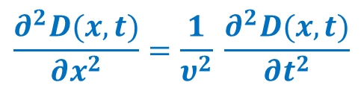
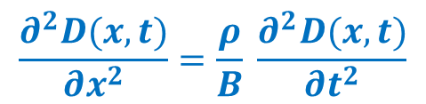
Ταχύτητα Διαμήκους Κύματος σε Αέριο Μέσο
B
$$dp=−B\frac{∂D(x,t)}{∂x}$$
$$p\left(x,t\right)=p(x+δx,t)$$
$$dp=−B\frac{dV}{V}$$
$$\frac{dV}{V}=\frac{∂D(x,t)}{∂x}$$
$$dp\left(x,t\right)−dp\left(x+δx,t\right)=p\left(x,t+dt\right)−p\left(x+δx,t+dt\right)$$
Αποδείξαμε:
p(x,t) S
V_{i} = S δx
p(x+δx,t) S
$$\frac{\left(\frac{∂D(x+δx,t)}{∂x}−\frac{∂D\left(x,t\right)}{∂x}\right)}{δx}=\frac{ρ}{B}\frac{∂^{2}D(x,t)}{∂t^{2}}$$
δm = ρ V_{i}
ρ
$$\lim_{δx→0}\left(\frac{\left(\frac{∂D(x+δx,t)}{∂x}−\frac{∂D\left(x,t\right)}{∂x}\right)}{δx}=\frac{∂^{2}D(x,t)}{∂x^{2}}\right)$$
$$⇒$$
p(x,t+dt) S
$$V_{f}$$
p(x+δx,t+dt) S
$$\frac{∂^{2}D(x,t)}{∂x^{2}}=\frac{ρ}{B} \frac{∂^{2}D(x,t)}{∂t^{2}}$$
$$\frac{1}{υ^{2}}=\frac{ρ}{B} ⇒$$
x
x+δx
x
$$D\left(x,t\right)≪δx$$
$$D(x+δx,t)$$
$$⇒$$
$$υ=\sqrt{\frac{B}{ρ}}$$
Ταχύτητα διάδοσης διαμήκους κύματος
$$\frac{∂^{2}D(x,t)}{∂x^{2}}=\frac{1}{υ^{2}} \frac{∂^{2}D(x,t)}{∂t^{2}}$$
Διαφορική Εξίσωση Κύματος:

Slide 14


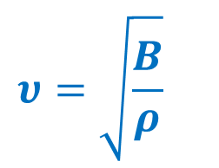

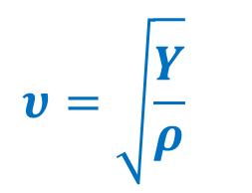

Ταχύτητα Διαμήκους Κύματος
$$υ=\sqrt{\frac{B}{ρ}}$$
Ταχύτητα Διαμήκους Κύματος σε ρευστό:
$$B=$$
Μέτρο ελαστικότητας όγκου
$$ρ=$$
Πυκνότητα ρευστού
$$υ=\sqrt{\frac{Y}{ρ}}$$
Ταχύτητα Διαμήκους Κύματος σε στερεό:
$$Y=$$
Μέτρο ελαστικότητας Young
$$ρ=$$
Πυκνότητα στερεού

Slide 15





Διαταραχή της Πίεσης του Μέσου Διάδοσης
στα Διαμήκη Κύματα
Εξίσωση Κύματος:
$$D\left(x,t\right)=A\sin\left(kx−ωt+φ_{0}\right)$$
$$δp=−B\frac{∂\left(A\sin\left(kx−ωt+φ_{0}\right)\right)}{∂x} ⇒$$
$$⇒$$
$$dp=−B\frac{∂D(x,t)}{∂x}$$
Αποδείξαμε:
$$δp(x,t)=−BAk\cos\left(kx−ωt+φ_{0}\right) ⇒$$
$$δp(x,t)=−{δp}_{max}\cos\left(kx−ωt+φ_{0}\right)$$
$$δp_{max}=BAk$$

Slide 16
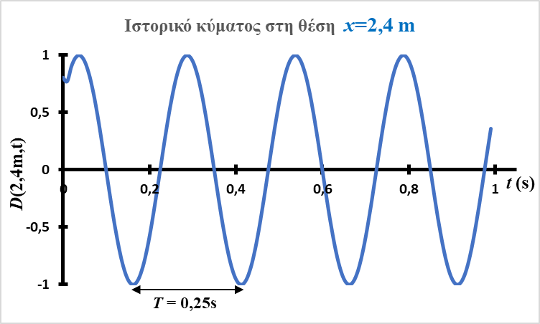
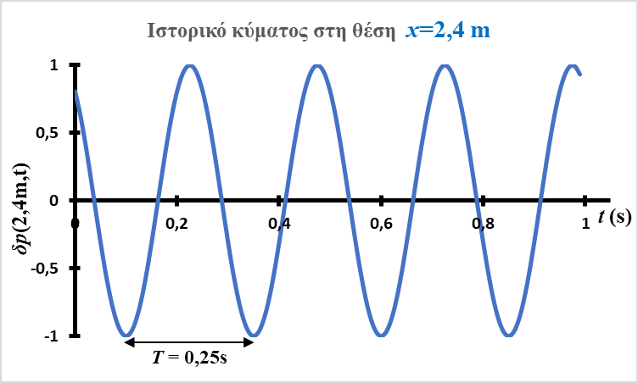
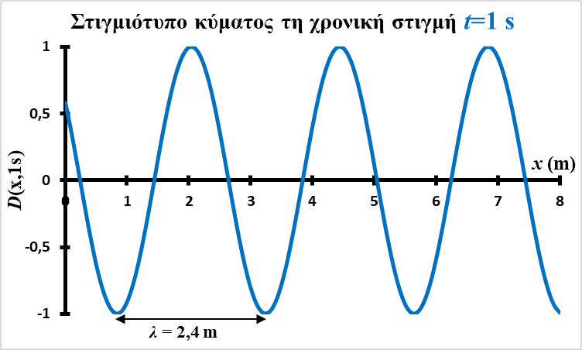



Μετατόπιση Διαμήκους Κύματος
Διαταραχή πίεσης Διαμήκους Κύματος
$$D\left(x,t\right)=A\sin\left(2π\frac{x}{2,4m}−2π\frac{t}{0,23s}+\frac{4π}{5}\right)$$
$$δp\left(x,t\right)=−BAk\cos\left(2π\frac{x}{2,4m}−2π\frac{t}{0,23s}+\frac{4π}{5}\right)$$

Slide 17














Εξάρτηση της Ταχύτητας του Ήχου από τη Θερμοκρασία
$$υ=\sqrt{\frac{B}{ρ}}$$
$$dp=−B\frac{dV}{V}$$
ΔΕΔΟΜΕΝΑ:
$$pV=ηRT$$
$$B=γp$$
Καταστατική εξίσωση αερίων
Ταχύτητα διαμήκους κύματος
Ελαστικότητα όγκου
Στη διάδοση του ήχου στον αέρα, οι μεταβολές της πίεσης p και του όγκου V είναι πολύ γρήγορες και ακολουθούν τον αδιαβατικό νόμο των αερίων:
$$pV^{γ}=σταθερό$$
γ = αδιαβατική σταθερά αερίου
$$\frac{d\left(pV^{γ}\right)}{dV}=0 ⇒$$
$$V^{γ}\frac{dp}{dV}+p\frac{dV^{γ}}{δV}=0 ⇒$$
$$V^{γ}\frac{dp}{dV}+γpV^{γ−1}=0 ⇒$$
$$V^{γ}\frac{dp}{dV}+γpV^{γ}V^{−1}=0 ⇒$$
$$V^{γ}\left(\frac{dp}{dV}+γpV^{−1}\right)=0 ⇒$$
$$\frac{dp}{dV}+γpV^{−1}=0 ⇒$$
$$\frac{dp}{dV}=−γp\frac{1}{V} ⇒$$
$$dp=−γp\frac{dV}{V}$$
$$B=γp$$

Slide 18














Εξάρτηση της Ταχύτητας του Ήχου από τη Θερμοκρασία
$$υ=\sqrt{\frac{B}{ρ}}$$
$$dp=−B\frac{dV}{V}$$
ΔΕΔΟΜΕΝΑ:
$$pV=ηRT$$
$$B=γp$$
Καταστατική εξίσωση αερίων
Ταχύτητα διαμήκους κύματος
Ελαστικότητα όγκου
$$p=η\frac{RT}{V}$$
$$B=γη\frac{RT}{V}$$
⇒
Αριθμός
Γραμμομορίων
$$η=\frac{μαζα αεριου (m)}{γραμμομοριακη μαζα (M)} ⇒$$
$$η=\frac{m}{M}$$
$$B=γ\frac{m}{M}\frac{RT}{V}=$$
$$γ\frac{m}{V}\frac{RT}{M}$$
$$⇒ υ=\sqrt{\frac{B}{ρ}}$$
⇒
$$B=γρ\frac{RT}{M} ⇒$$
$$\frac{B}{ρ}=γ\frac{RT}{M}$$
$$ρ=\frac{m}{V}$$
Πυκνότητα αερίου:
$$T=\left(273+20\right)K=293 K$$
Για τον ατμοσφαιρικό αέρα σε θερμοκρασία θ = 20 ^{ο}C:
$$γ=1,4 και R=8,31\frac{J}{mol}K$$
$$υ=343 m/s$$
$$M=0,029 kg$$

